Slide 1



КОМАНДА «ДАШБОДИЗАЦИЯ»
ЗАДАЧА 4: СЕРВИС ОБРАБОТКИ ОБРАТНОЙ СВЯЗИ
ПОЛЬЗОВАТЕЛЕЙ «МОСКОВСКОГО ПОСТАМАТА»

Slide 2
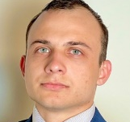
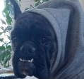

КОМАНДА «ДАШБОДИЗАЦИЯ»
Алексей
Проскурин
Мария
Балашова
Елена Плиско
Team lead, Data Scientist
@proskurio
+7(925)3190218
Back-end developer
@tekhnozhrets
Front-end developer
@DeMelodit

Slide 3
ПЛАН ПРЕЗЕНТАЦИИ
1
Проблемная ситуация
4
Техническое описание
Предпосылки, которые привели к возникновению проблемы обработки обратной связи пользователей сети «Московский постамат»
Внедрение моделей логистических регрессий для категоризации сообщений, создании инцидентов и дальнейшей их обработки
2
Основные проблемы бизнес-процесса сети «Московский постамат»
5
Аналитические панели
Наиболее распространённые проблемы в работе сервиса со стороны пользователя
Дашборды мониторинга качества оказываемых услуг с основными показателями эффективности работы службы поддержки и их рейтингом
3
Каналы сбора обратной связи
6
Развитие и рекомендации
Концепция расширения каналов обратной связи
Планируемое развитие и дополнительные рекомендации по улучшению качества оказываемых услуг

Slide 4
Проблемная ситуация
В связи с масштабированием сети «Московский постамат» и введением новых услуг, доступных для пользователей, объём поступающей обратной связи значительно вырос, что сделало необходимым создание дополнительного сервиса по обработке сообщений клиентов, созданию и разбору отдельных инцидентов пользователей.
Раннее пользователям была доступна отправка отзывов с проставлением оценки качества представляемого сервиса по пятибалльной шкале в приложении, однако, этого было недостаточно, чтобы получить необходимые подробности о возникающих проблемах, а также чтобы быстро и качественно оказать поддержку клиентам.
Возникающие инциденты во время процесса доставки не были распределены в соответствии с исчерпывающим справочником проблем в цепочке доставки, а каналы обратной связи были ограничены, поэтому командой «Дашбордизация» было проведено комплексное социологическое исследование, по результатам которого удалось выявить основные слабые места сети «Московский постамат» и спроектировать сервис с внедрёнными моделями логистических регрессий, которые помогали бы выявлять критические сообщения, давать им оценку, определять объект возникающей проблемы, а также её категорию.
Дополнительно были разработаны концептуальные подходы по расширению каналов сбора обратной связи и даны предложения дальнейшего развития.

Slide 5

Основные проблемы бизнес-процесса сети «Московский постамат»
~ 24% сообщений пользователей являются негативными
Доставлен не тот товар или привезли повреждённый товар – 33% от общего числа негативных отзывов.
При формировании заказа используется некачественная упаковка, во время доставки упаковка повреждается – 22%.
Постамат находится в неисправном состоянии, что делает затруднительным получение заказа (проблемы с экраном, ячейками, связью)- 21%.
Условия или сроки доставки изменены, что приводит к лишним разъездам клиентов и трате времени на выяснение обстоятельств - 17%.
Отсутствие навигации, инфраструктуры и безопасной среды в месте расположения постамата заставляет клиента взаимодействовать с посторонними людьми, обращаясь за помощью – 7%.

Slide 6

Каналы сбора обратной связи
Возможные каналы обратной связи: -Сообщения в чате службы поддержки партнёра; -Чат-бот в приложении с прописанными сценариями ответов на существующие категории проблем; -Опросник в постамате для клиентов по номерам оформленных заказов; -Анкета на портале госуслуг Москвы; -Парсинг отзывов о постаматах из Яндекс-карт; -Динамик в постамате (анализирует посредством модели машинного обучения аудиоряд и выделяет промежутки с отзывоv в режиме real-time); -Телефонный звонок в поддержку. Перед приемом телефонного звонка добавить бота, который предлагает оставить отзыв о сервисе, отзыв расшифровывается в текстовое сообщение и передается в базу отзывов.
По опыту ряда крупных компаний-агрегаторов по продаже и доставке товаров наиболее востребованной среди клиентов является поддержка в виде чат-бота с возможностью найти быстрый ответ по прописанным стандартным ситуациям, а в случае отсутствия подходящего ответа для решения проблемы - возможность отправки сообщения оператору в чат-бот.
На первом этапе предлагается ввести чат-бот и уделить больше внимания качеству поддержки и клиентоориентированности. После устранения уже сложившихся проблем работоспособности постаматов и навигации пользователей, организовав безопасную среду для клиентов, убирая постаматы из кальянных, пивных заведений и других «неожиданных» для получения заказа мест, планируется предоставить возможность прохождения минутного опроса на экране постамата по факту получения заказа.
На втором шаге, для дальнейшего расширения количества пользователей сети московских постаматов, возможно проведение анкетирования москвичей на портале госуслуг, с целью исследования интереса к услугам постаматов среди потенциальных клиентов.

Slide 7

Техническое описание
Для классификации сообщений использовались модели логистической регрессии. Сообщения были распределены по тону (положительные, нейтральные, негативные), по объекту проблемы (товар, упаковка, постамат, доставка, городская среда, поддержка, другое), а также по категориям проблем. В дальнейшем предполагается построение 5 логистических моделей по детализированным категориям проблем, которые были выявлены в ходе исследования и представлены в справочнике, однако, для этого требуются дополнительные временные ресурсы.
До построения логистических регрессий проверялась гипотеза повышения качества определения классов при помощи самописной нейронной модели, однако, из-за неструктурированных сообщений обратной связи модель показала неудовлетворительные результаты, поэтому пришлось отказаться от этого подхода.
В дальнейшем возможно улучшение качества технического решения в случае расширения набора входящих данных, их более детально очистки, закладывая дополнительные ресурсы в качестве рабочего времени команды.

Slide 8

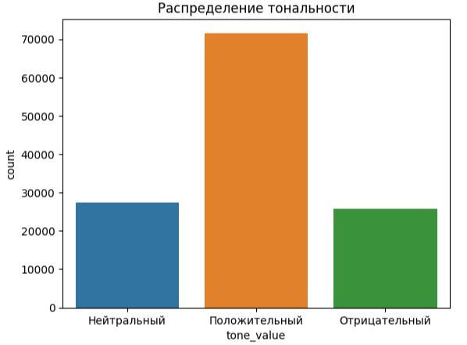
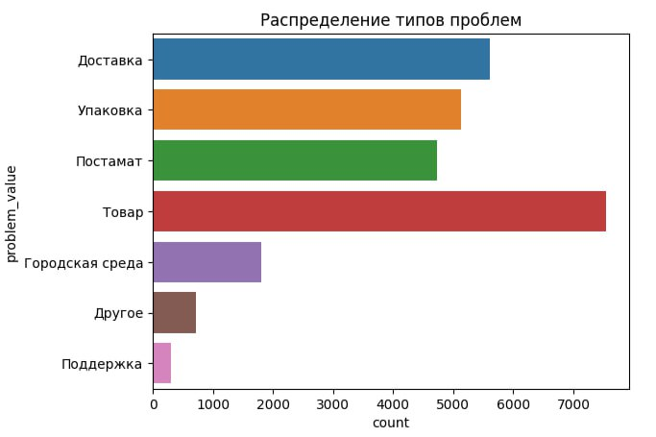
Описание модели машинного обучения
Для реализации классификации по тону обращений и по описанным в них проблемам предлагается использовать Tfidf – векторизацию текста, который предварительно очищен от спецсимволов и от стоп-слов.
В качестве модели для классификации выбрана логистическая регрессия. Данная модель показывает хорошие результаты для решения задач NLP.
Для определения наиболее точной модели используется кросс-валидация моделей. Оценка для каждого вида классификации проводилась по 99 различным вариантом сочетаний показателей модели логистической регрессии
Модели оценивались по показателю Accuracy. На предварительно промаркированных данных текущая точность классификации тональности составляет 0,87, при выборки для обучения в 4000 обращений. Выборка является недостаточной для более точного обучения модели. Для классификации по проблемам обращений использовалась выборка в 1500 обращений, что дало результаты в Accuracy = 0,82.

Slide 9
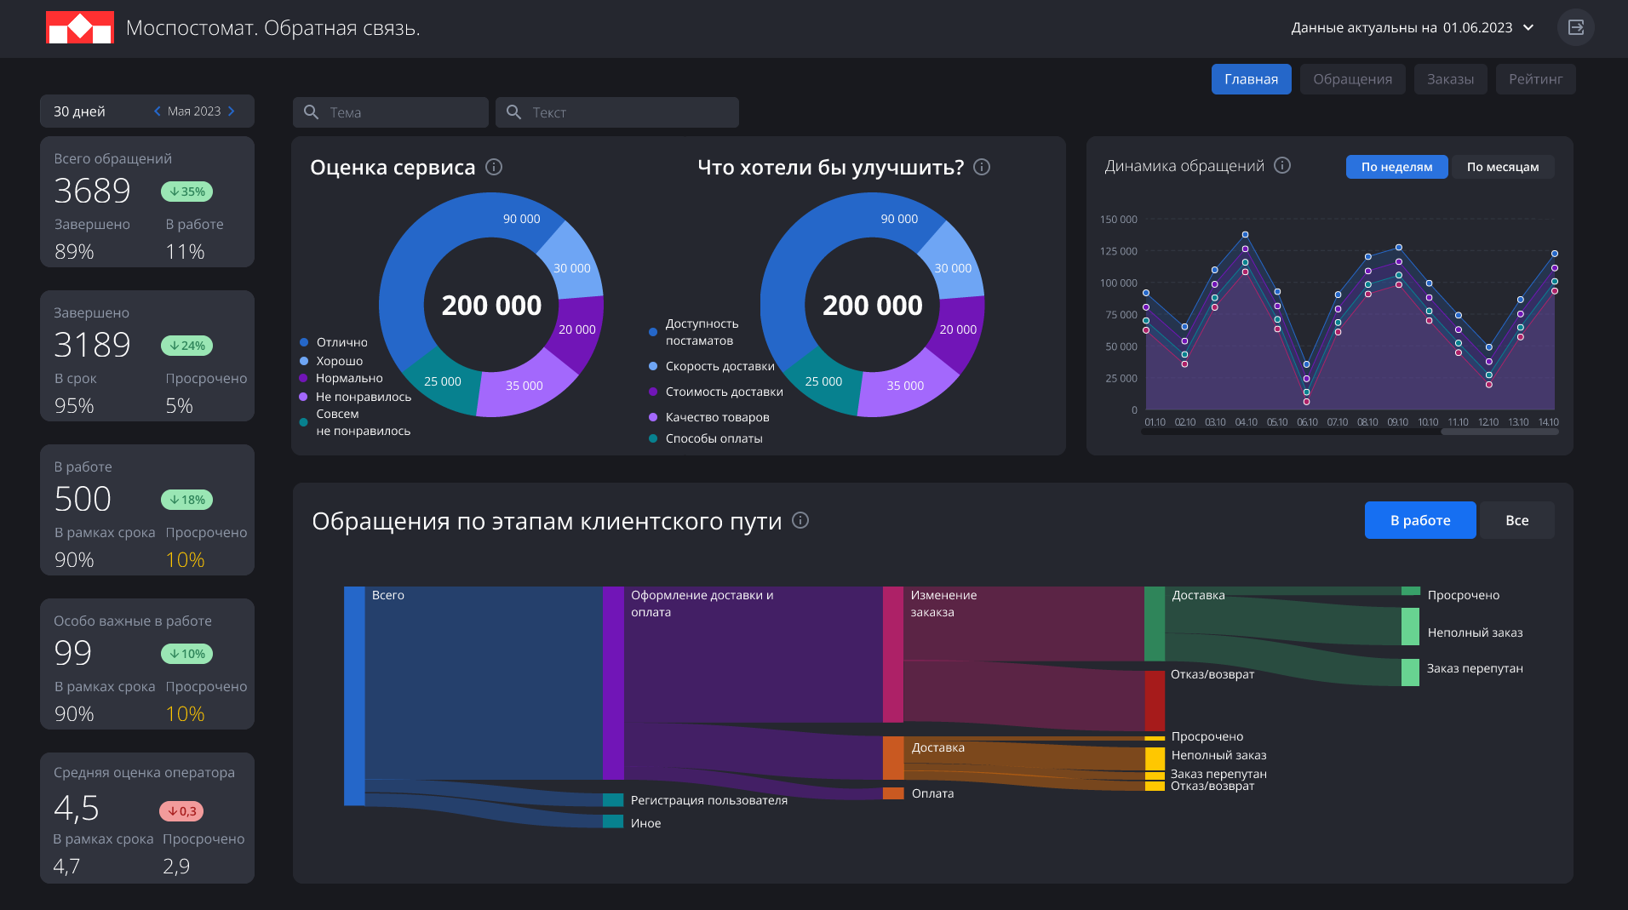
Аналитические панели
При создании кликабельного визуала статистики с подробными метриками эффективности, а также с рейтингом районов и операторов по качеству предоставляемых услуг, применялось прототипирование в Figma, используя стандарты и методики разработки управленческих дашбордов для принятия решений.
Дашборд включает себя 4 основных страницы: главная, обращения, заказы, рейтинг.
На главной странице представлены основные показатели обратной связи и её обработки с учетом изменений в сравнении с прошлыми периодами (месяц/неделя/день) в зависимости от выбранного периода. Например, рассматривая общее количество поступивших и обработанных сообщений за месяц отклонения будут считаться от предыдущего месяца, при этом положительный или негативный характер изменений будет окрашен цветом плашки процентного отклонения. Главная страница также демонстрирует распределение поступающих проблем по этапам бизнес-процесса с учётом пропорций сообщений в структуре диаграммы и отображает их динамику по неделям и месяцам. Дополнительно выводятся круговые диаграммы по итогом анкетирования клиентов на предмет желаемого развития сервиса постаматов. Распределение оценки сервиса из результатов дополнительного анкетирования позволяет сравнивать мнение лояльных пользователей с теми пользователями, которые занижают оценку для обращения внимания на проблемную ситуацию частного характера. Сравнение распределения возможных улучшений со структурой поступающих сообщений является прямым указанием к формированию управленческого решения по устранению «узких мест».
Страницы обращений и заказов служат вспомогательными для поиска дополнительных данных, частных аналитических выводов и формирования отдельных выгрузок на основе выбранных фильтров.
Страница рейтинга отображает ранжирование районов и операторов от наиболее успешных к менее успешным. При этом для формирования рейтинга используется авторская методика, используемая раннее при построении дашбордов для действующих вице-премьеров.
В дальнейшем данный прототип будет реализован в BI-системе с учетом расширенных данных и обратной связи от заказчика.
www.postomatstat.com
Покликать прототип

Slide 10

Развитие и рекомендации
В качестве развития инструментов сбора обратной связи необходимо написать код для чат-бота по сформированным сценариям пользовательского пути (описаны в отдельном файле).
В качестве развития модели искусственного интеллекта необходимо: 1. Доработать алгоритмы первичной обработки сообщений в части лимматизации и векторизации слов; 2. Рассмотреть возможность применения иных нейронных сетей ( например, многослойный персептрон).
В качестве развития аналитической отчётности необходимо: 1. Построить всплывающие «алармы» по необработанным инцидентам в агрегированном виде;
2. Создать модуль текстового отчёта за выбранный период.
Рекомендации управляющему звену сети «Московский постамат»:
1. С учетом негативной обратной связи пользователей необходимо перенести постаматы из кальянных, питейных заведений и иных некомфортных и небезопасных для клиентов мест в более благонадёжные, что увеличит сохранность постаматов и предотвратит негативные инциденты, в том числе кражи и т.д.; 2. Необходимо создать интерактивную карту расположения постаматов с помощью API Яндекс.карт, что позволит формировать индивидуальные маршруты до ближайшего постамата с возможностью узнать о нём чуть больше, проверить рейтинг и т.д.

Slide 11
КОМАНДА «ДАШБОДИЗАЦИЯ»
СПАСИБО ЗА ВНИМАНИЕ!

